Slide 1
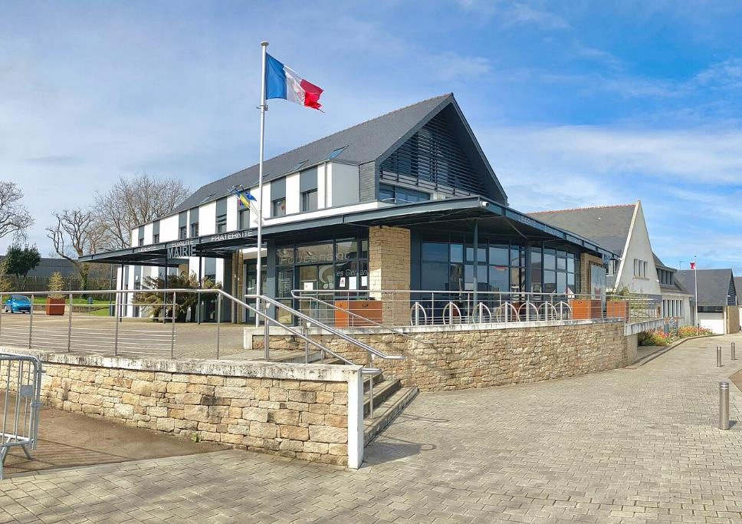
La Commune De Fouesnant- Bretagne
La mairie de Fouesnant dans le Finistère sud.

Slide 2
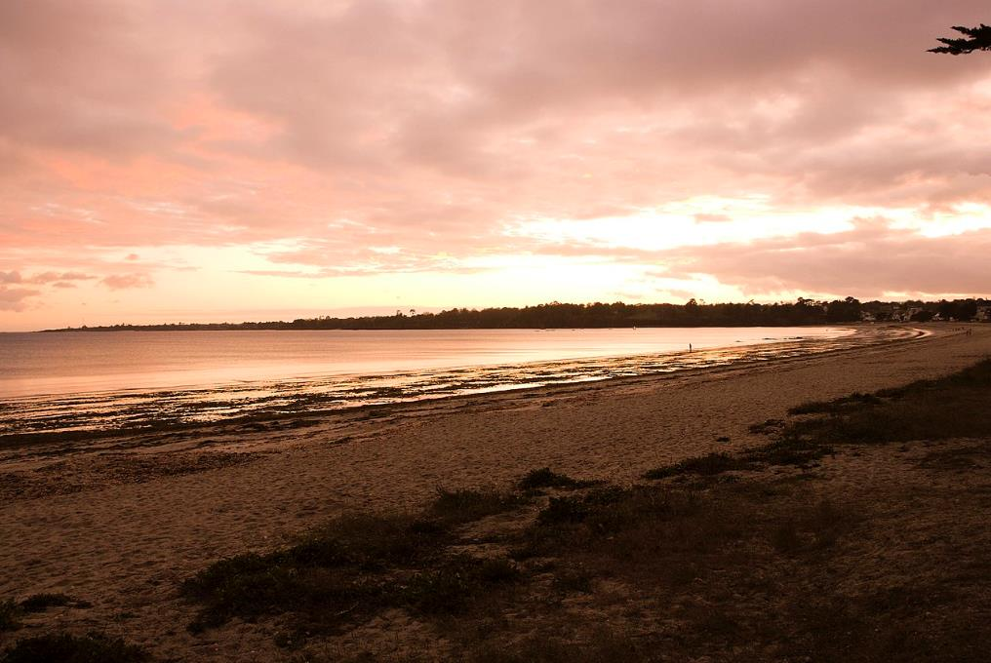
La plage du Cap Coz.

Slide 3
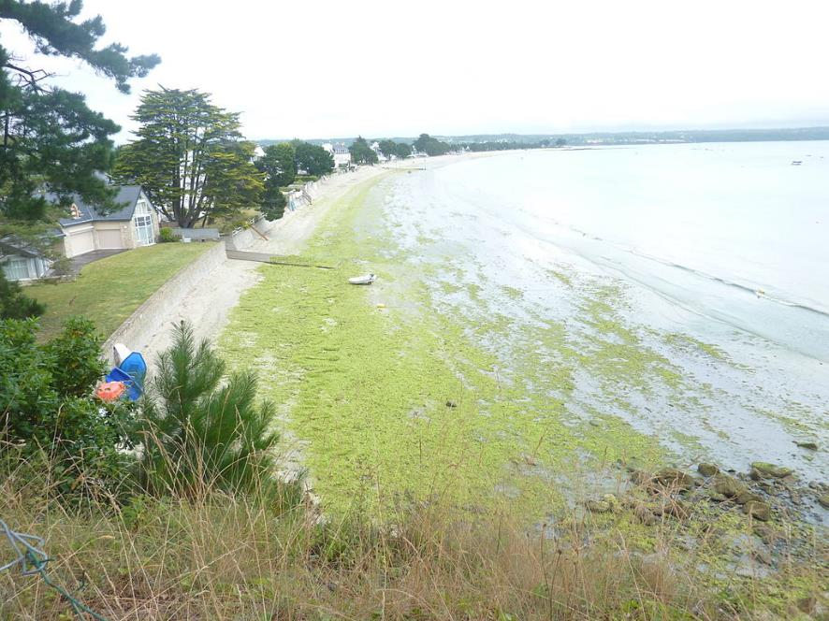
La plage du Cap Coz envahie par les algues vertes en juillet 2013.

Slide 4
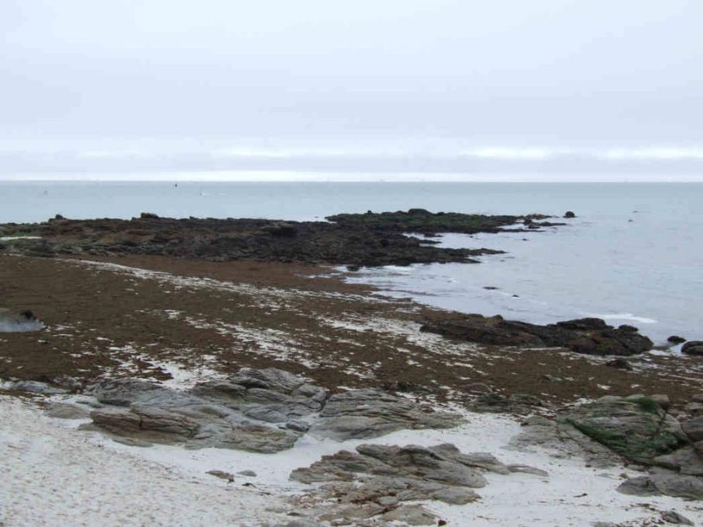
La pointe de Beg Meil.

Slide 5
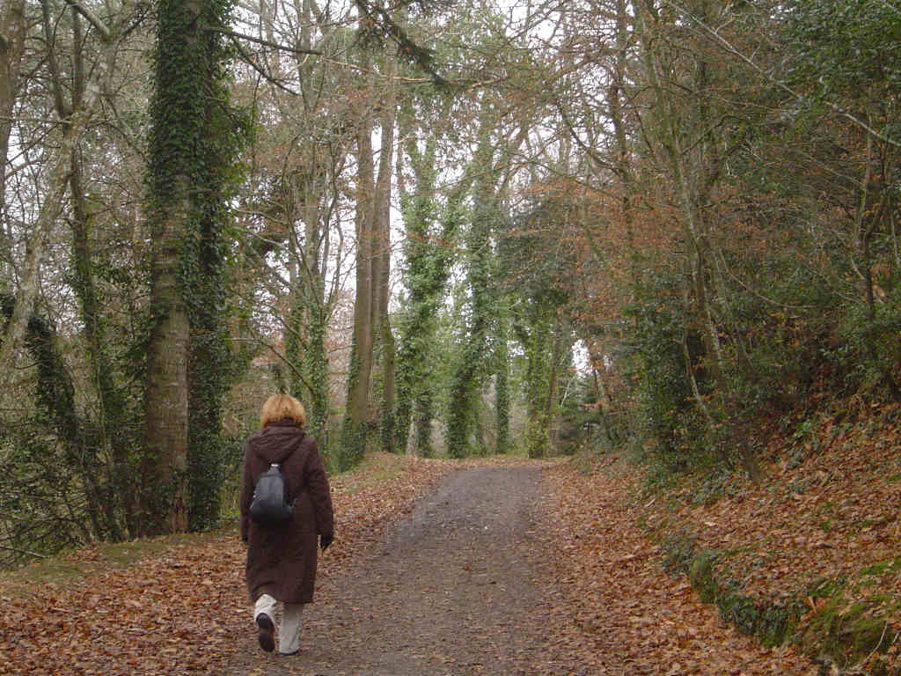
Bois de Penfoulic

Slide 6
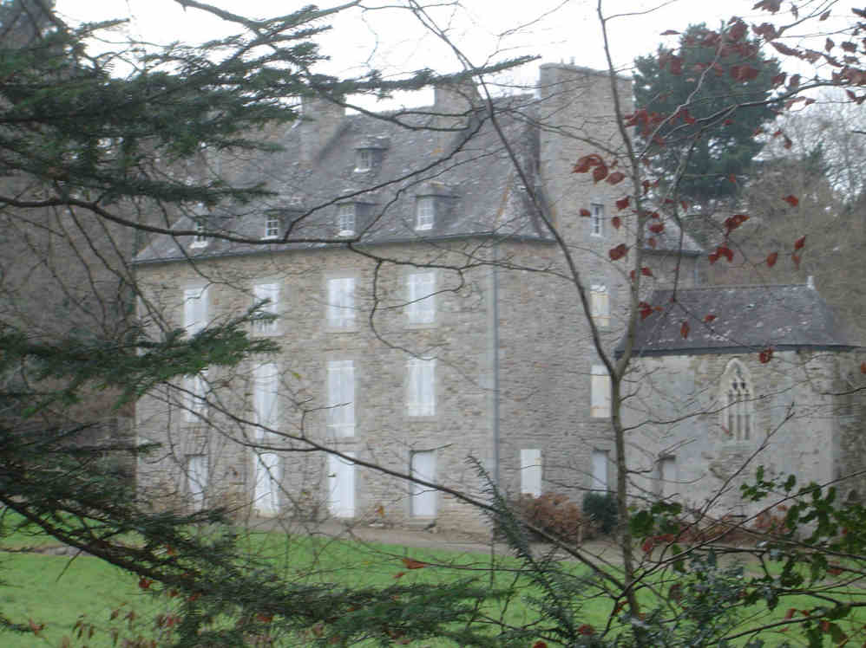
Manoir de Penfoulic.

Slide 7
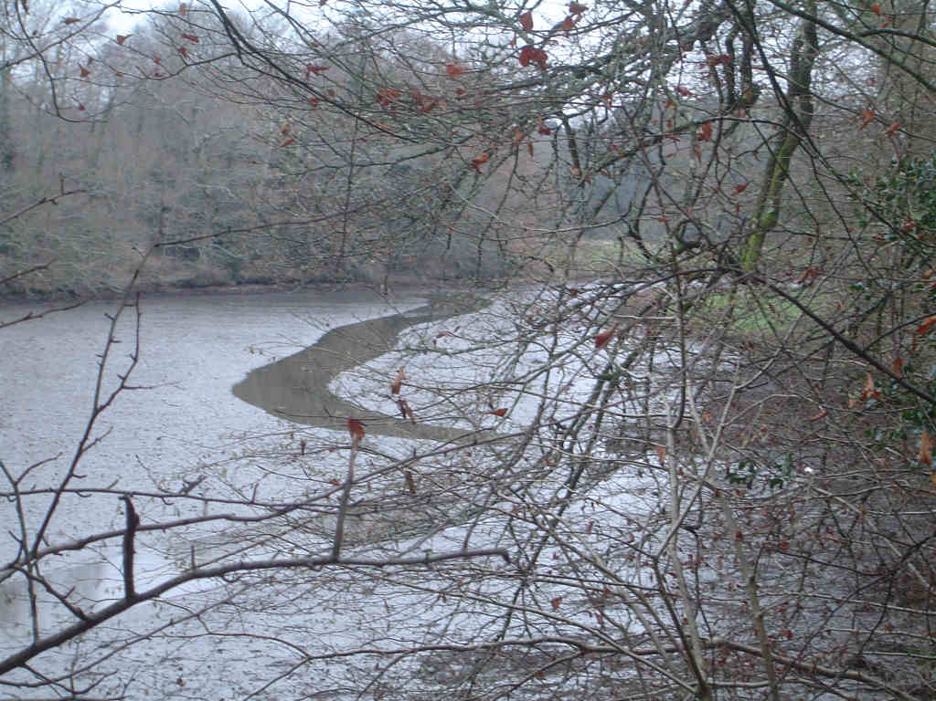
Marais de Penfoulic.

Slide 8
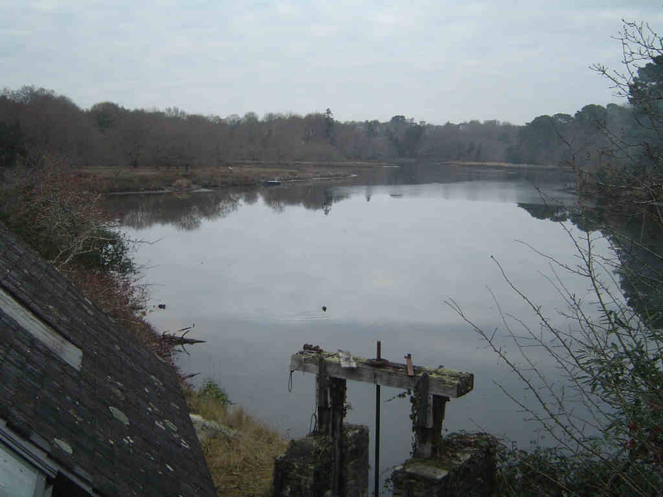
Anse de Penfoulic.

Slide 9
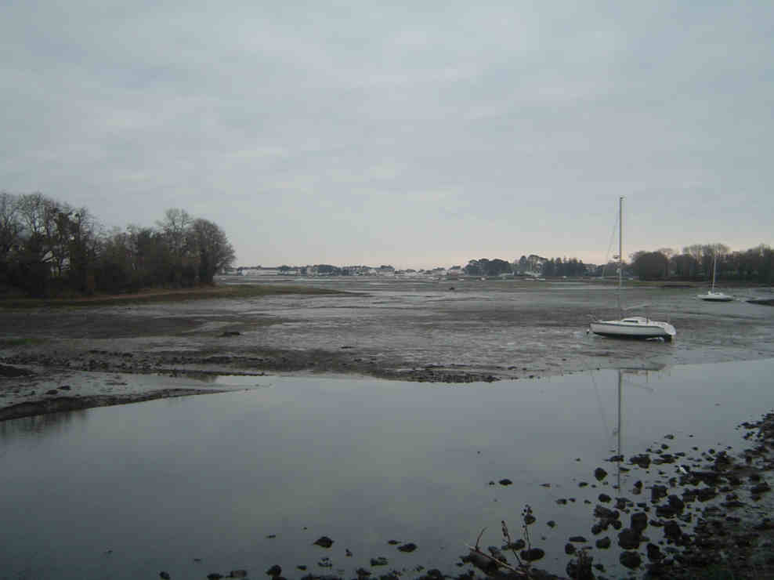
Anse de Penfoulic, le Cap Coz au fond.

Slide 10
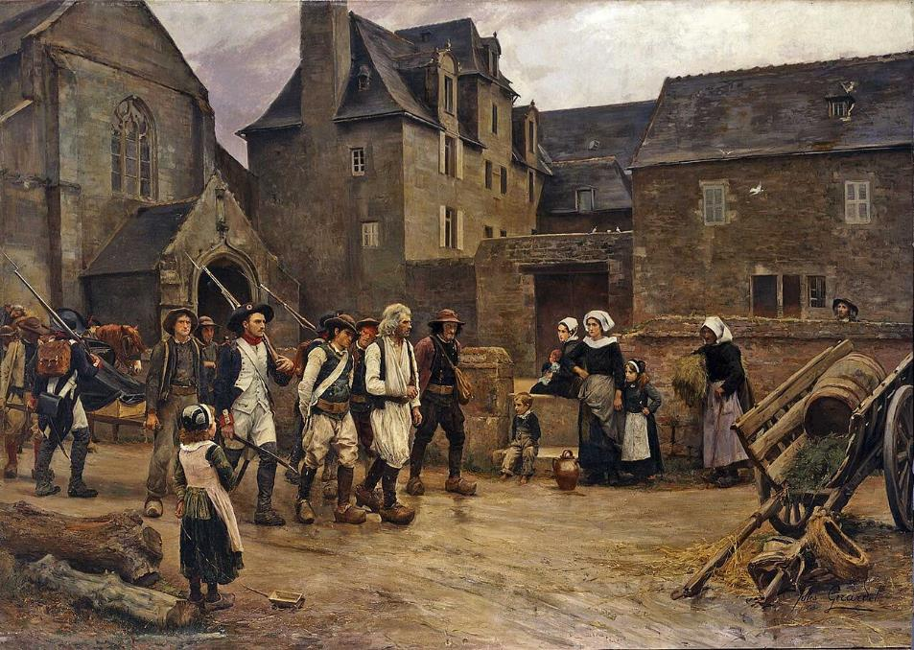
Jules Girardet : Les Révoltés de Fouesnant ramenés par la garde nationale de Quimper en 1792 (musée des beaux-arts de Quimper).

Slide 11
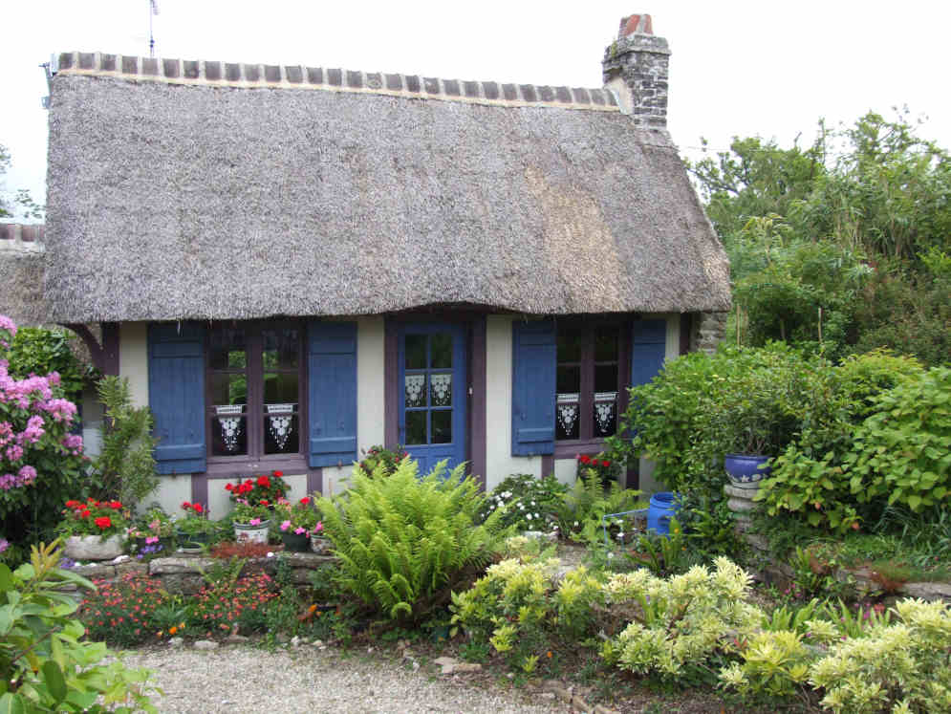
Une chaumière à Fouesnant.

Slide 12
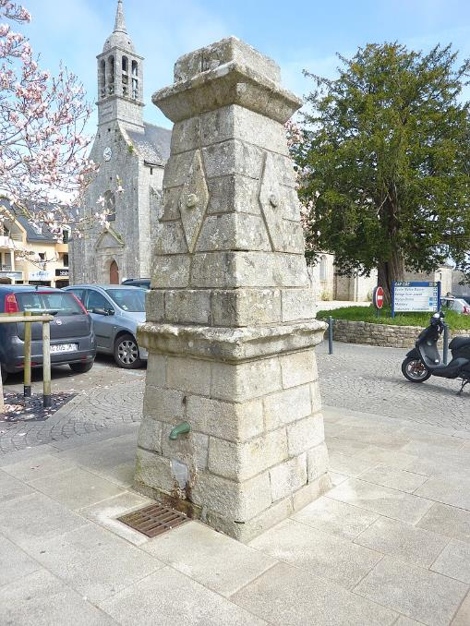
Fouesnant : la fontaine publique construite en 1883.

Slide 13
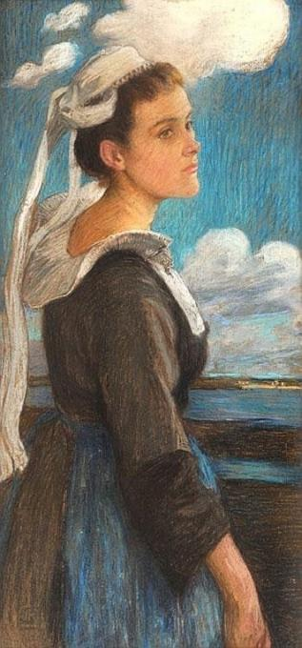
Jeune Fouesnantaise (John Recknagel, 1908, pastel).

Slide 14

Coiffe de Fouesnant, Finistère

Slide 15
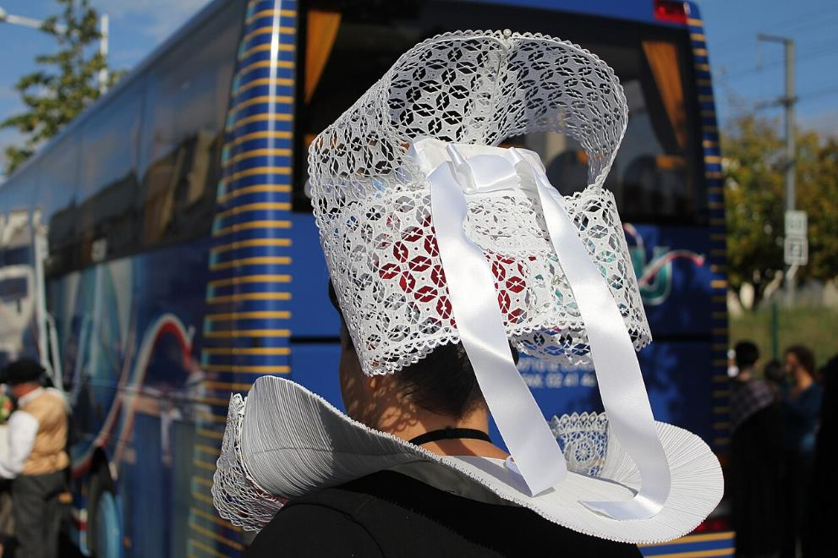
Coiffe de Fouesnant, Finistère (dos).

Slide 16
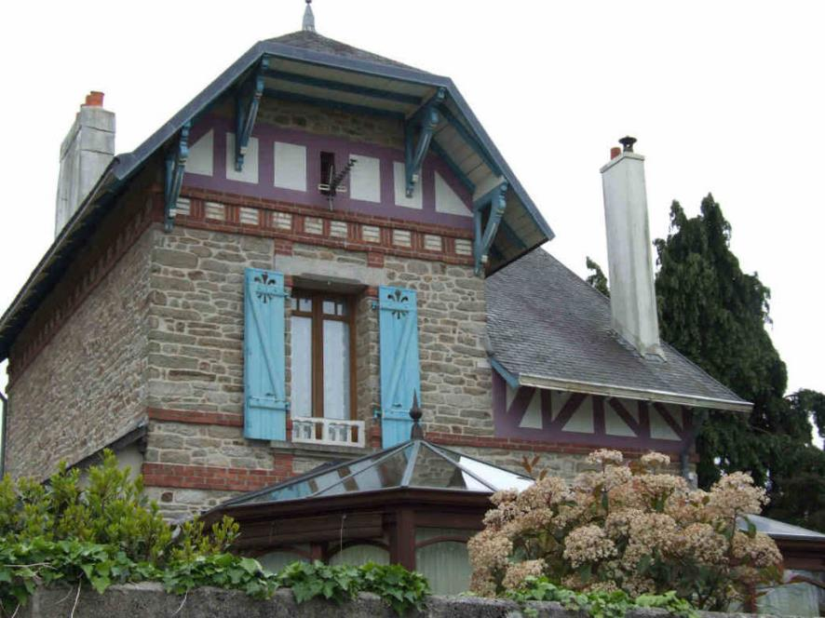
Villa du début du XXe siècle dans le bourg de Fouesnant.

Slide 17
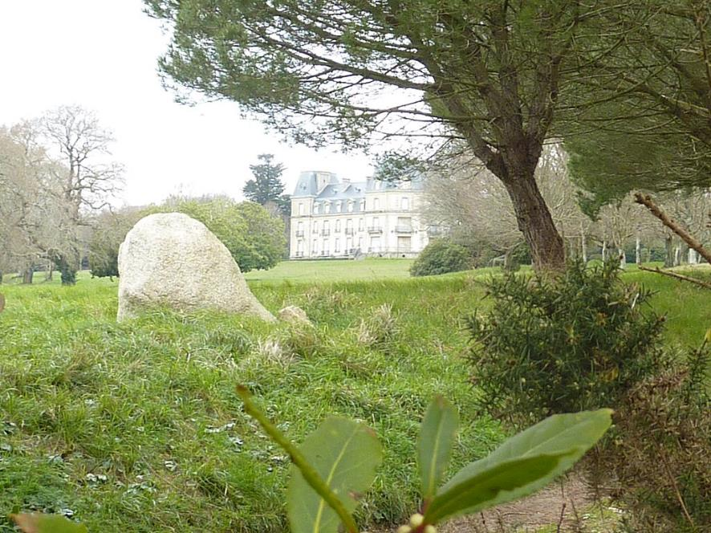
Le château de Bot-Conan (entre le Cap Coz et Beg Meil).

Slide 18
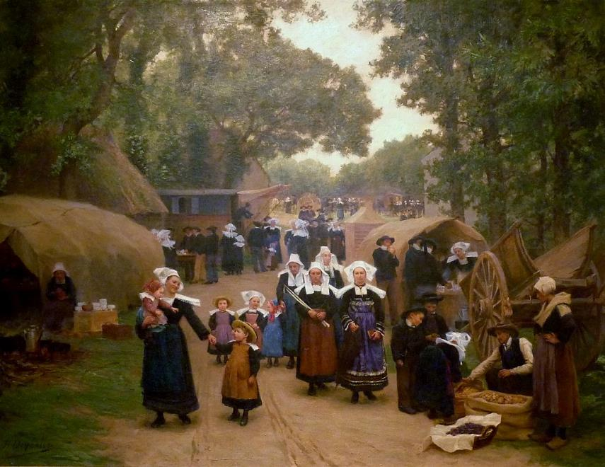
Théophile Deyrolle : L'arrivée au pardon de Fouenant (1892, huile sur toile, musée des beaux-arts de Brest).

Slide 19
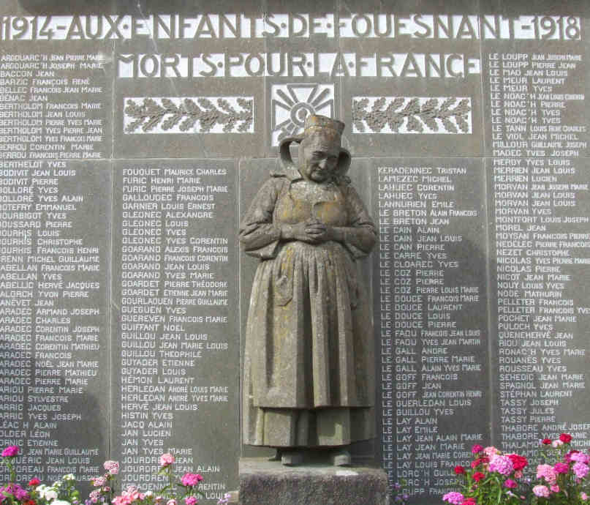
Fouesnant : le monument aux morts.

Slide 20
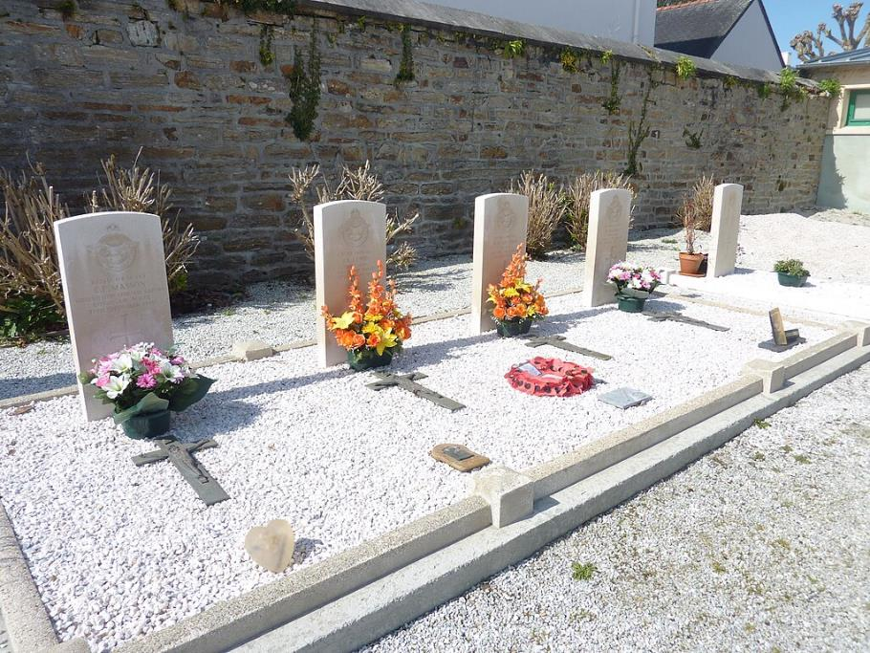
Le carré militaire dans le cimetière de Fouesnant : tombes des aviateurs anglais tués pendant la Seconde guerre mondiale.

Slide 21
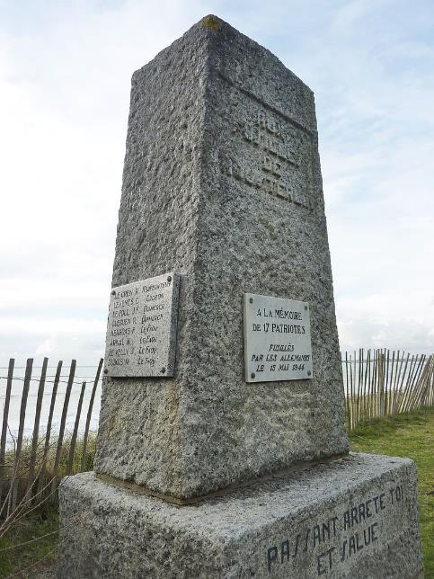
Dunes de Mousterlin : le monument en mémoire des 17 fusillés du 15 mai 1944.

Slide 22
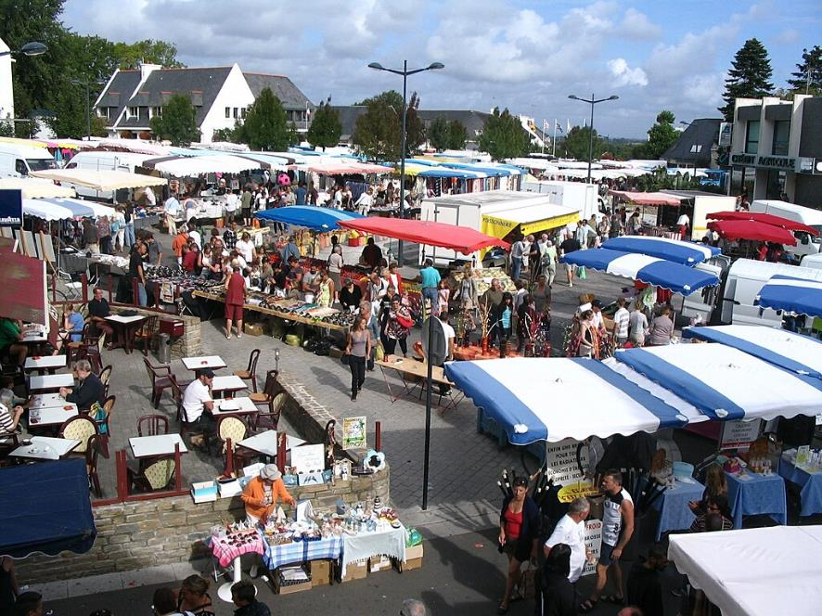
Jour de marché, rue de Cornouaille.

Slide 23
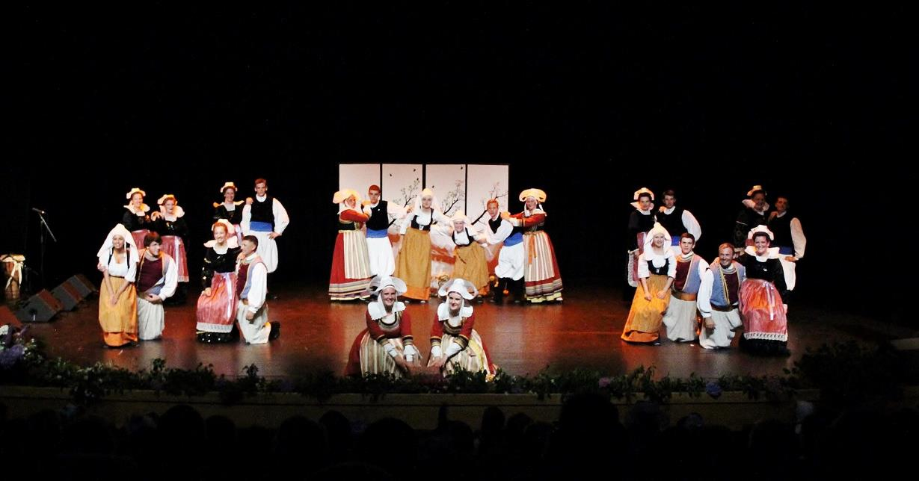
Cercle celtique de Fouesnant.

Slide 24
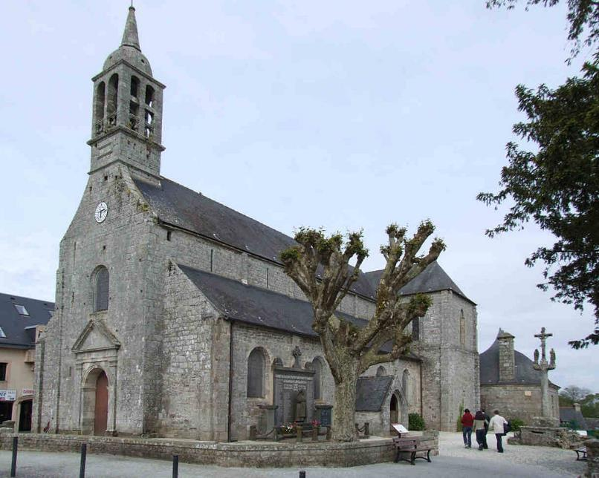
L'église Saint-Pierre-et-Saint-Paul de Fouesnant.

Slide 25
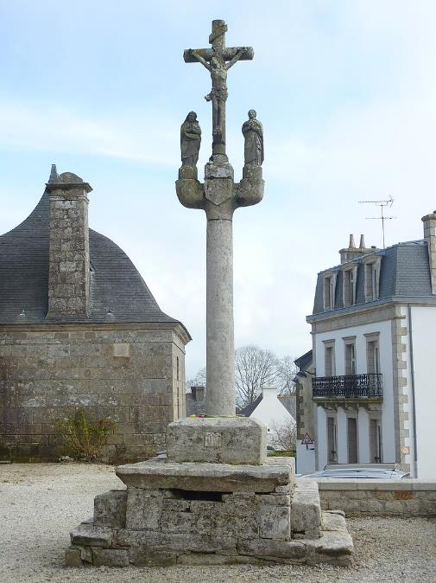
Fouesnant : le calvaire près d l'église paroissiale Saint-Pierre-et-Saint-Paul.

Slide 26
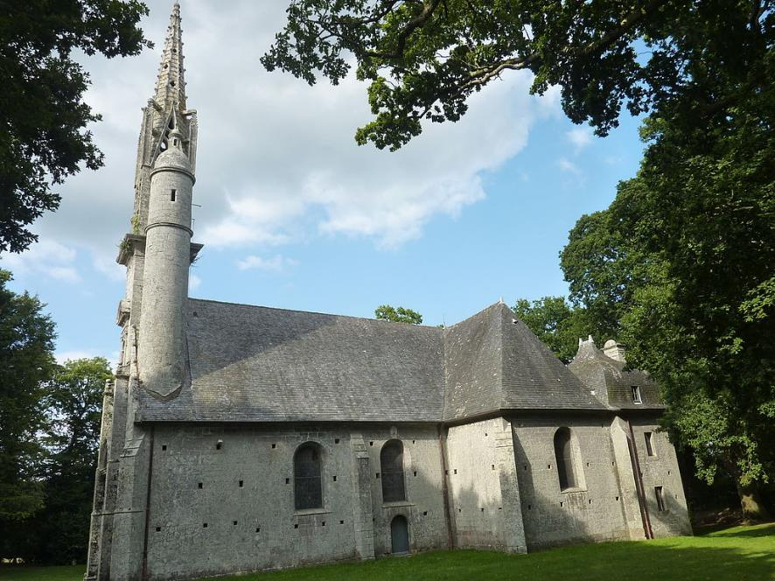
Fouesnant : la chapelle Sainte-Anne, vue extérieure d'ensemble

Slide 27
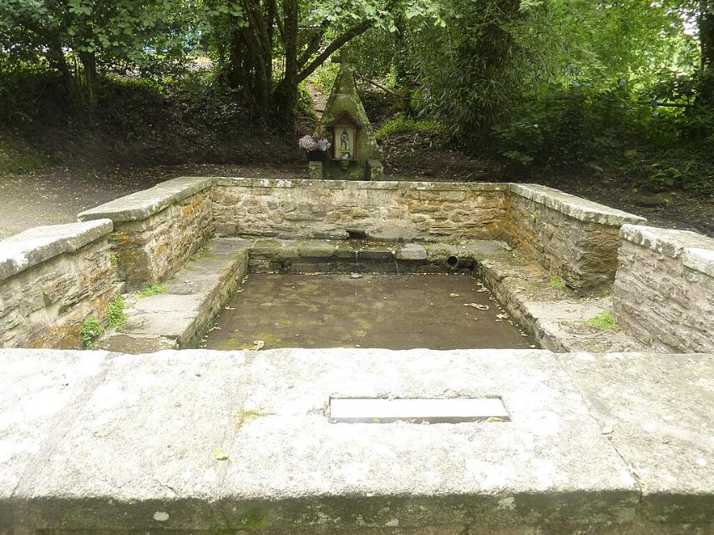
Fouesnant : la fontaine près de la chapelle Sainte-Anne, vue d'ensemble.

Slide 28
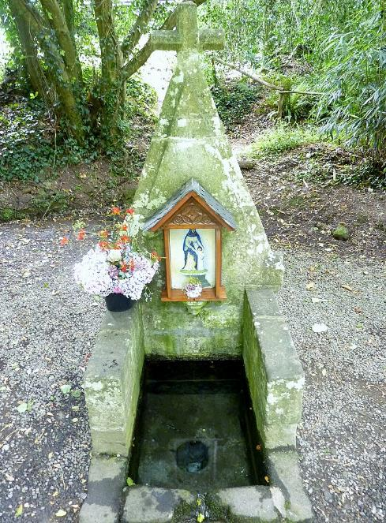
Fouesnant : la fontaine près de la chapelle Sainte-Anne, statue de sainte Anne

Slide 29
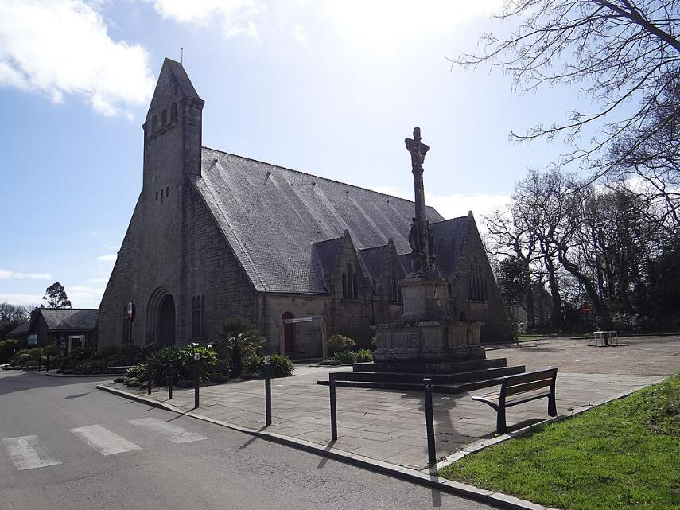
chapelle Saint-Guénolé.

Slide 30
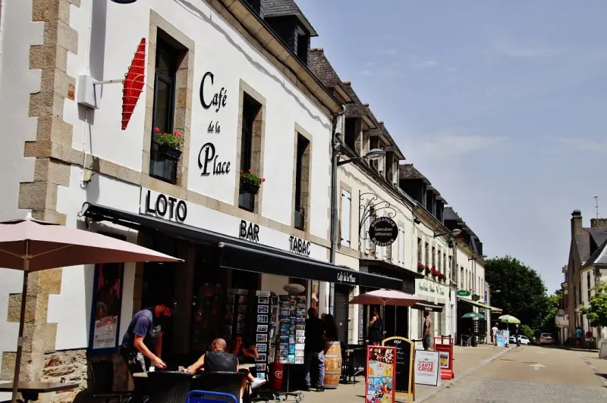
Fouesnant

Slide 31
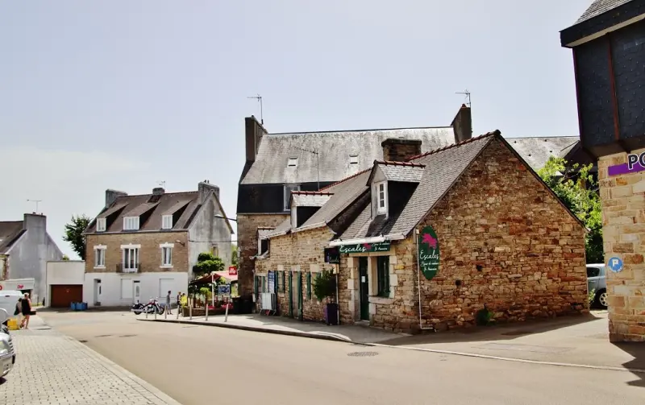
Fouesnant

Slide 32
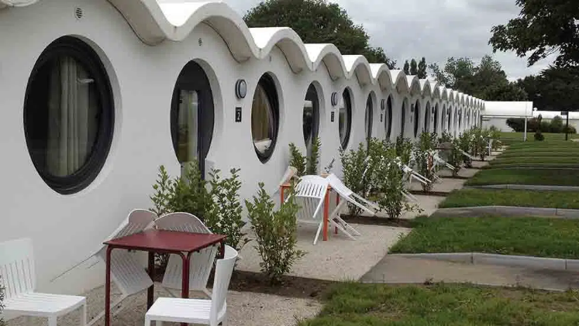
Lorient Vous A Présenté La Commune De Fouesnant – Bretagne
Les Images Et Le Son Du Net
Daniel

